Slide 1


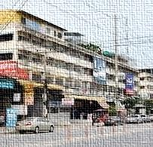
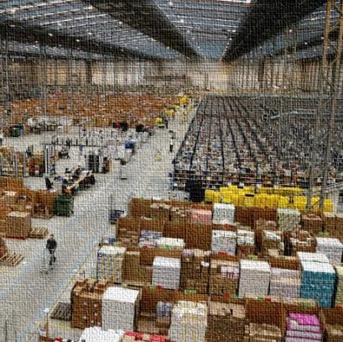
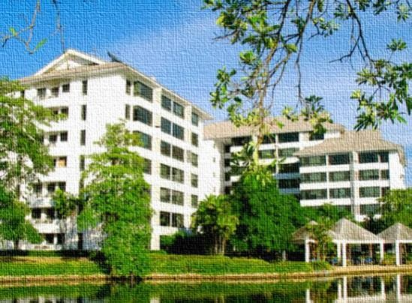
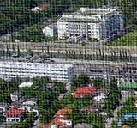
ภาษีที่ดินและสิ่งปลูกสร้าง

Slide 2

หัวข้อการบรรยาย
โครงสร้างรายได้ของ อปท.
ข้อมูลรายได้ อปท.
หลักการและสาระสำคัญของร่าง พ.ร.บ.ภาษีที่ดินและ
สิ่งปลูกสร้าง พ.ศ. ....
แนวทางการเตรียมความพร้อมรองรับการจัดเก็บภาษีที่ดิน
และสิ่งปลูกสร้างของ สถ. สถจ. และ อปท.
แผนดำเนินการเตรียมความพร้อม

Slide 3
โครงสร้างรายได้ของ อปท.
รายได้ท้องถิ่น
จัดเก็บเอง
๑.
รายได้ที่รัฐ
จัดเก็บแล้ว
จัดสรรหรือ
แบ่งให้
เงินอุดหนุน
จากรัฐ และ
การถ่ายโอน
ภารกิจ
๒.
๓.
รายได้องค์กรปกครองส่วนท้องถิ่น
๔. รายได้อื่น ๆ

Slide 4
โครงสร้างรายได้ของ อปท.
รายได้จัดเก็บเอง
รายได้รัฐจัดเก็บและจัดสรรให้
รายได้รัฐแบ่งเพิ่มให้
เงินอุดหนุน
- ภาษีโรงเรือนและที่ดิน
- ภาษีบำรุงท้องที่
ภาษีป้าย
อากรฆ่าสัตว์
ภาษีน้ำมัน
ภาษียาสูบ
ค่าธรรมเนียมผู้เข้าพักโรงแรม
- ภาษีมูลค่าเพิ่ม 1ใน9
- ภาษีธุรกิจเฉพาะ
ภาษีสุรา
ภาษีสรรพสามิต
ค่าธรรมเนียมจดทะเบียนสิทธินิติกรรมที่ดิน
ค่าภาคหลวงแร่
ค่าภาคหลวงปิโตรเลียม
- ภาษีมูลค่าเพิ่มตาม พ.ร.บ. กำหนดแผนฯ
เงินอุดหนุนทั่วไป
เงินอุดหนุนเฉพาะกิจ

Slide 5
ผลการจัดเก็บภาษีโรงเรือนและที่ดินของ อปท. ย้อนหลัง 6 ปี
หน่วย : ล้านบาท

Slide 6
ผลการจัดเก็บภาษีบำรุงท้องที่ย้อนหลัง 6 ปี

Slide 7
ผลการจัดเก็บภาษีป้ายย้อนหลัง 6 ปี

Slide 8
ปัญหาการจัดเก็บภาษีในปัจจุบัน (เทศบาล และ อบต.)
ปัญหา | ภาษีโรงเรือนและที่ดิน | ภาษีบำรุงท้องที่
ฐานภาษี | ซ้ำซ้อนกับภาษีเงินได้ ที่เก็บจากรายได้ค่าเช่า | ราคาปานกลางที่ดินไม่มีการปรับปรุงตั้งแต่ปี 2521- 2524
อัตราภาษี | ร้อยละ 12.5/ปี คิดรวมเครื่องจักรเป็นส่วนควบ ถูกมองว่าเป็นอัตราสูง | มีลักษณะถอดถอย ไม่เป็นธรรม
การยกเว้นหรือเลี่ยงภาษี | ผู้ใช้โรงเรือนอยู่อาศัยและปล่อยว่างไม่ต้องเสียภาษี | การลดหย่อน 50 ตร.ว. – 5 ไร่ทำให้หลายแห่งได้รับการยกเว้น
อื่นๆ | ใช้ดุลพินิจสูง เปิดช่องการทุจริต | การยกเว้นที่ดินทางการเกษตรเปิดช่องให้คนรวยได้ประโยชน์

Slide 9
หลักการสำคัญและสาระสำคัญของภาษีที่ดินและสิ่งปลูกสร้าง
กำหนดให้ยกเลิกกฎหมาย ที่เกี่ยวข้อง ดังนี้
ภาษีโรงเรือนและที่ดิน
ภาษีบำรุงท้องที่
ภาษีที่ดินและ สิ่งปลูกสร้าง
:
ภาษีทรัพย์สิน

Slide 10

ผู้มีหน้าที่เสียภาษี
- ผู้เป็นเจ้าของที่ดินหรือสิ่งปลูกสร้าง
- ผู้ครอบครองหรือทำประโยชน์ในที่ดินหรือสิ่งปลูกสร้างอันเป็นทรัพย์สินของรัฐ

Slide 11
หน่วยงานจัดเก็บภาษี
- เทศบาล อบต. กทม. และเมืองพัทยา
- ภาษีที่จัดเก็บ ในเขต อปท. ใด ให้เป็นรายได้ของ อปท. นั้น

Slide 12
ทรัพย์สินที่ได้รับการยกเว้น (๑)
(1) ทรัพย์สินส่วนสาธารณสมบัติของแผ่นดิน
(2) ทรัพย์สินส่วนพระมหากษัตริย์ที่มิได้ใช้หาผลประโยชน์
(๓) ทรัพย์สินของรัฐหรือหน่วยงานของรัฐ ซึ่งใช้ในกิจการ
ของรัฐหรือหน่วยงานของรัฐ หรือกิจการสาธารณะโดย
มิได้ใช้หาผลประโยชน์

Slide 13
ทรัพย์สินที่ได้รับการยกเว้น (๒)
(4) ทรัพย์สินที่เป็นที่ทำการขององค์การสหประชาชาติ
ทบวงการชำนาญพิเศษขององค์การสหประชาชาติหรือ
องค์การระหว่างประเทศ
(5) ทรัพย์สินที่เป็นที่ทำการสถานทูตหรือสถานกงสุลของ
ต่างประเทศ

Slide 14
ทรัพย์สินที่ได้รับการยกเว้น (๓)
(6) ทรัพย์สินของสภากาชาดไทย
(7) ทรัพย์สินที่เป็นศาสนสมบัติไม่ว่าศาสนาใดทรัพย์สินที่เป็นที่อยู่ของสงฆ์ นักพรต นักบวช หรือบาทหลวง ไม่ว่าศาสนาใด หรือทรัพย์สินที่เป็นศาลเจ้า โดยมิได้หาผลประโยชน์

Slide 15
ทรัพย์สินที่ได้รับการยกเว้น (๔)
(8) ทรัพย์สินที่ใช้เป็นสุสานหรือฌาปนสถานสาธารณะ โดยมิได้รับประโยชน์ตอบแทน
(9) ทรัพย์สินของมูลนิธิหรือองค์การหรือสถานสาธารณกุศล ตามที่ รมว.กค. กำหนด โดยมิได้หาผลประโยชน์
(10) ทรัพย์สินของเอกชนเฉพาะส่วนที่ยินยอมให้ ทางราชการจัดใช้เพื่อสาธารณประโยชน์

Slide 16
ทรัพย์สินที่ได้รับการยกเว้น (๕)
(11) ทรัพย์ส่วนกลางที่มีไว้หรือเพื่อใช้ประโยชน์ร่วมกันตามกฎหมายว่าด้วยอาคารชุด
(12) ที่ดินอันเป็นสาธารณูปโภคตามกฎหมายว่าด้วยการจัดสรรที่ดิน
(13) ทรัพย์สินตามที่กำหนดในพระราชกฤษฎีกา

Slide 17
ฐานภาษีที่ดินและสิ่งปลูกสร้าง
1. ที่ดิน
2. ที่ดินที่มี สิ่งปลูกสร้าง
3. ห้องชุด
ราคาประเมิน ทุนทรัพย์ของที่ดิน
ราคาประเมิน ทุนทรัพย์ของที่ดิน และราคาประเมิน ทุนทรัพย์ของ สิ่งปลูกสร้างรวมกัน
ราคาประเมิน ทุนทรัพย์ห้องชุด

Slide 18
อัตราภาษีที่ดินและสิ่งปลูกสร้าง (1)
1. ที่ดินหรือสิ่งปลูกสร้าง : ใช้ประโยชน์ในการเกษตรกรรม
อัตราภาษีไม่เกิน ร้อยละ 0.2 (0.15)
2. ที่ดินหรือสิ่งปลูกสร้าง : ใช้ประโยชน์เป็นที่อยู่อาศัย
อัตราภาษีไม่เกิน ร้อยละ 0.5 (0.3)
3. ที่ดินหรือสิ่งปลูกสร้าง : ใช้ประโยชน์อื่น
อัตราภาษีไม่เกิน ร้อยละ 2 (1.2)
4. ที่ดินที่ทิ้งไว้ว่างเปล่าหรือไม่ได้ทำประโยชน์ตามควร แก่สภาพ : อัตราภาษีไม่เกิน ร้อยละ 2 (1.2)

Slide 19
อัตราภาษีที่ดินและสิ่งปลูกสร้าง (2)
อัตราภาษีที่ใช้จัดเก็บจริงให้ตราเป็นพระราชกฤษฎีกา (ใน 2 ปีแรกกำหนดอัตราจัดเก็บจริงในบัญชีท้าย พ.ร.บ.)
กรณี อปท. จะจัดเก็บภาษีในอัตราที่สูงกว่า พ.ร.ฎ. : ให้ตราข้อบัญญัติกำหนดอัตราภาษีในเขต อปท. ได้ แต่ไม่เกินอัตราภาษีตาม พ.ร.บ.

Slide 20
อัตราภาษีที่ดินและสิ่งปลูกสร้าง (3)
ที่ดินหรือสิ่งปลูกสร้างมีการใช้ประโยชน์หลายประเภท
: ให้ อปท. จัดเก็บภาษีตามสัดส่วนการใช้ประโยชน์ในที่ดินหรือสิ่งปลูกสร้างตามประเภทการใช้ประโยชน์ตามหลักเกณฑ์ที่ รมว.กค. และ รมว.มท.ประกาศกำหนด

Slide 21
อัตราภาษีที่ดินและสิ่งปลูกสร้าง (4)
ที่ดินที่ที่ทิ้งไว้ว่างเปล่าหรือไม่ได้ทำประโยชน์ตามควรแก่สภาพที่ดิน 3 ปี ติดต่อกัน : ปีที่ 4ให้เก็บเพิ่มขึ้นอีก 0.5 ทุก 3 ปี แต่ไม่เกิน ร้อยละ 5

Slide 22
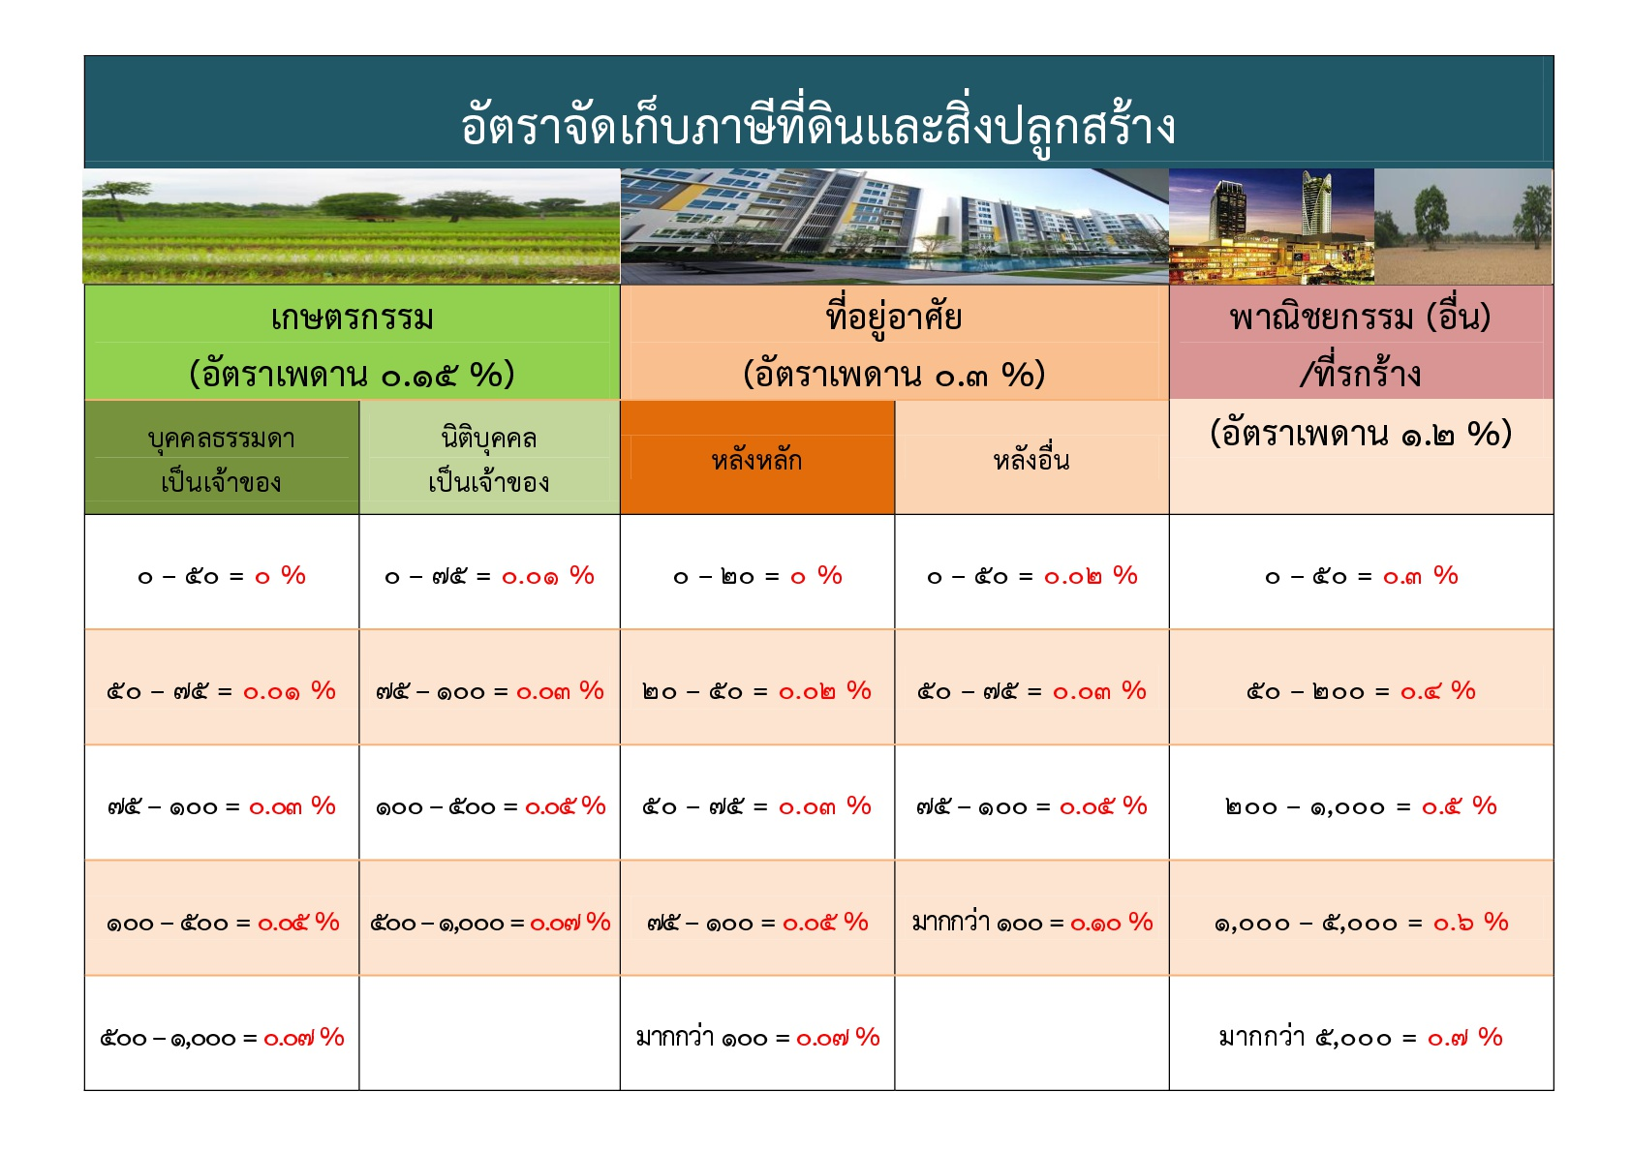
ร่าง พ.ร.บ.ภาษีที่ดินและสิ่งปลูกสร้าง พ.ศ. ....

Slide 23
การลดและการยกเว้นภาษี (1)
1. การลดภาษีสำหรับที่ดินหรือสิ่งปลูกสร้างบางประเภทเพื่อให้เหมาะสมกับสภาพความจำเป็นทางเศรษฐกิจหรือสังคมหรือเหตุการณ์ หรือกิจการหรือสภาพแห่งท้องที่ ให้กระทำได้โดยตราเป็นพระราชกฤษฎีกา โดยกำหนด ให้ลดเกินกว่าร้อยละ 90 ของภาษีที่ต้องเสียมิได้

Slide 24
การลดและการยกเว้นภาษี (2)
2. ที่ดินหรือสิ่งปลูกสร้างได้รับความเสียหายหรือถูกทำลาย ให้เสื่อมสภาพด้วยเหตุอันพ้นวิสัยที่จะป้องกันได้ ให้ผู้บริหารท้องถิ่นประกาศลดหรือยกเว้นได้ โดยความเห็นชอบของ คกก.ภาษีที่ดินและสิ่งปลูกสร้างจังหวัดมีอำนาจประกาศ ลดหรือยกเว้นภาษีภายในเขตพื้นที่เกิดเหตุตามช่วงเวลา ตามระเบียบที่ มท. กำหนด

Slide 25
การลดและการยกเว้นภาษี (3)
3. กรณีที่มีเหตุทำให้ที่ดินได้รับความเสียหาย หรือทำให้ สิ่งปลูกสร้างถูกรื้อถอนหรือทำลายหรือชำรุดเสียหายจนเป็นเหตุให้ต้องซ่อมแซมในส่วนสำคัญให้ผู้บริหารท้องถิ่นโดยความเห็นชอบของ คกก. ภาษีที่ดินและสิ่งปลูกสร้างประจำจังหวัด มีอำนาจออกคำสั่งลดหรือยกเว้นภาษีได้

Slide 26
คณะกรรมการภาษีที่ดินและสิ่งปลูกสร้างประจำจังหวัด
- ประกอบด้วย ผู้ว่าราชการจังหวัดเป็นประธานกรรมการ
ปลัดจังหวัด สรรพากรพื้นที่ที่ ผวจ. แต่งตั้ง ๑ คน ธนารักษ์พื้นที่ เจ้าพนักงานที่ดินจังหวัด นายก อบจ. นายกเทศมนตรี ๕ คน นายก อบต. ๕ คน และผู้บริหาร อปท. อื่น ๑ คน ท้องถิ่นจังหวัด เป็นกรรมการและเลขานุการ

Slide 27
คณะกรรมการภาษีที่ดินและสิ่งปลูกสร้างประจำจังหวัด (ต่อ)
มีหน้าที่
ให้ความเห็นชอบร่างข้อบัญญัติ
ให้ความเห็นชอบการลดหรือยกเว้นภาษี
ให้คำปรึกษาหรือคำแนะนำแก่ผู้บริหารท้องถิ่นเกี่ยวกับการจัดเก็บภาษี

Slide 28
การลดและการยกเว้นภาษี (4)
4. ยกเว้นภาษีสำหรับที่ดินและสิ่งปลูกสร้างที่ใช้เป็นที่อยู่อาศัยของตนโดยมูลค่าทรัพย์สินที่ถือครองไม่เกิน 20 ล้านบาท
5. ยกเว้นภาษีสำหรับที่ดินและสิ่งปลูกสร้างที่ใช้ในการประกอบเกษตรกรรมที่มีมูลค่าไม่เกิน 50 ล้านบาท

Slide 29
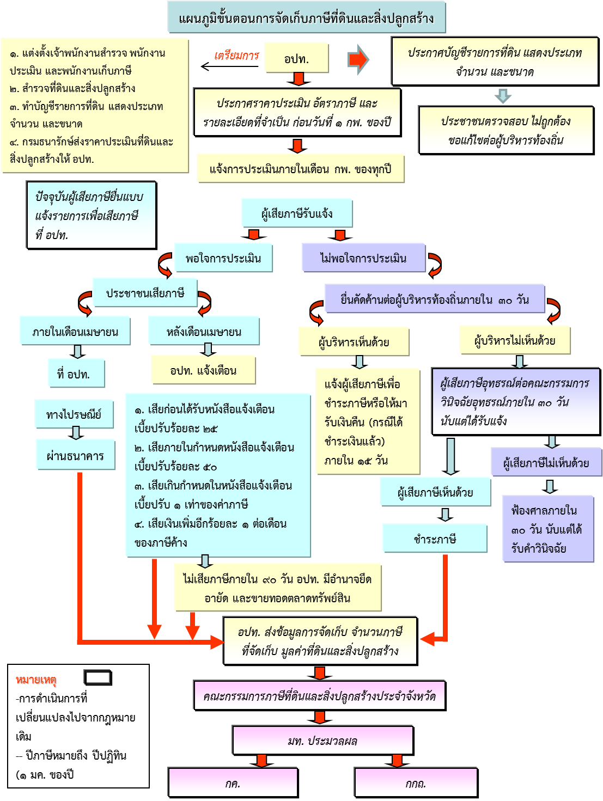

Slide 30
ขั้นตอนการจัดเก็บภาษี (1)
1. ผู้ที่เป็นเจ้าของทรัพย์สินตั้งแต่วันที่
1 ม.ค. ของปี เป็นผู้มีหน้าที่เสียภาษี

Slide 31
ขั้นตอนการจัดเก็บภาษี (2)
2. ให้ผู้บริหารท้องถิ่น แต่งตั้งพนักงานสำรวจพนักงานประเมิน และพนักงานเก็บภาษี และการปฏิบัติหน้าที่ดังกล่าวให้เป็นเจ้าพนักงาน
ตามประมวลกฎหมายอาญา

Slide 32
ขั้นตอนการจัดเก็บภาษี (3)
3. อปท. จัดให้มีการสำรวจที่ดินและสิ่งปลูกสร้างเพื่อทราบข้อมูลที่ดินและสิ่งปลูกสร้างในเขตพื้นที่
4. ก่อนการสำรวจให้ผู้บริหารประกาศกำหนดระยะเวลา ทำการสำรวจที่ดินและสิ่งปลูกสร้าง และแต่งตั้งพนักงานสำรวจ โดยปิดประกาศล่วงหน้าไม่น้อยกว่า 15 วัน ณ สำนักงานหรือสถานที่อื่นตามที่เห็นสมควร

Slide 33
ขั้นตอนการจัดเก็บภาษี (4)
5. พนักงานสำรวจดำเนินการสำรวจที่ดินและสิ่งปลูกสร้างแล้ว ให้ อปท. จัดทำบัญชีรายการที่ดินและสิ่งปลูกสร้าง โดยแสดงประเภท จำนวน ขนาดของที่ดินและสิ่งปลูกสร้าง รายละเอียดต่างๆ ที่จำเป็นแก่การประเมินภาษี ตามระเบียบ ที่ รมว.มท. และให้ประกาศบัญชีดังกล่าว ณ สนง. หรือที่ทำการ อปท. หรือสถานที่อื่น เป็นเวลาไม่น้อยกว่า 30 วัน

Slide 34
ขั้นตอนการจัดเก็บภาษี (6)
๖. ผู้เสียภาษีเห็นว่าบัญชีรายการที่ดินและสิ่งปลูกสร้างที่จัดทำขึ้นไม่ถูกต้องตามความเป็นจริง ให้ผู้เสียภาษีมีคำร้องแจ้งผู้บริหารท้องถิ่นเพื่อแก้ไขให้ถูกต้อง โดยให้พนักงานสำรวจตรวจสอบข้อเท็จจริงและแจ้งผลการตรวจสอบให้ผู้เสียภาษีทราบ กรณีปรากฏว่า บัญชีดังกล่าวไม่ถูกต้อง ให้ผู้บริหารท้องถิ่น มีอำนาจสั่งแก้ไขเพิ่มเติมบัญชีได้

Slide 35
ขั้นตอนการจัดเก็บภาษี (7)
๗. กรณีการใช้ประโยชน์ในที่ดินหรือสิ่งปลูกสร้าง เปลี่ยนแปลงไปไม่ว่าด้วยเหตุใดๆ อันมีผลทำให้ต้องเสียภาษีในอัตราที่สูงขึ้น หรือเป็นเหตุให้การลดหย่อนเปลี่ยนแปลงไป ให้ผู้เสียภาษีแจ้งการเปลี่ยนแปลงดังกล่าวต่อ อปท. ภายใน 30 วัน นับแต่วันที่มีการเปลี่ยนแปลงหรือผู้เสียภาษีรู้ถึงเหตุดังกล่าว

Slide 36
ขั้นตอนการจัดเก็บภาษี (8)
8. ให้กรมธนารักษ์ หรือ สนง.ธนารักษ์พื้นที่ ส่งบัญชีกำหนดราคาประเมินทุนทรัพย์ที่ดิน สิ่งปลูกสร้าง และห้องชุด ให้ อปท. ซึ่งที่ดิน สิ่งปลูกสร้าง และห้องชุดตั้งอยู่ในเขต อปท. ภายใน 30 วัน นับแต่วันที่คณะอนุกรรมการประจำจังหวัดประกาศใช้ราคาประเมินทุนทรัพย์

Slide 37
ขั้นตอนการจัดเก็บภาษี (9)
9. ให้ อปท. ประกาศราคาประเมินทุนทรัพย์ของที่ดินและสิ่งปลูกสร้าง อัตราภาษีที่จัดเก็บและรายละเอียดอื่น ณ สำนักงานหรือที่ทำการ อปท. ก่อนวันที่ 1 กุมภาพันธ์ของปี ทั้งนี้ ตามหลักเกณฑ์และวิธีการที่กำหนดในกฎกระทรวง

Slide 38
การประเมิน และการชำระภาษี (1)
1. ให้ อปท. แจ้งการประเมินภาษี โดยส่งแบบประเมินให้แก่ผู้เสียภาษีภายในเดือนกุมภาพันธ์
2. ผู้เสียภาษีมีหน้าที่ชำระภาษี ภายในเดือนเมษายนของปี

Slide 39
การประเมินและการชำระ (2)
3. ผู้เสียภาษีอาจขอผ่อนชำระภาษีเป็นงวดๆงวดละเท่ากันก็ได้ จำนวนงวดและจำนวนเงินให้เป็นไปตามหลักเกณฑ์และวิธีการในกฎกระทรวง

Slide 40
ภาษีค้างชำระ (1)
1. ภาษีที่มิได้ชำระภายในเวลาที่กำหนด ให้ถือเป็นภาษีค้างชำระ (ชำระภายในเดือนเมษายนของปี)
2. ให้ อปท. มีหนังสือแจ้งเตือนผู้เสียภาษีที่มีภาษีค้างชำระมาชำระภาษีพร้อมเบี้ยปรับและเงินเพิ่ม

Slide 41
ภาษีค้างชำระ (2)
3. ให้ อปท. แจ้งรายการภาษีค้างชำระให้ สนง.ที่ดิน หรือ สนง.ที่ดินสาขาทราบภายในเดือนมิถุนายนของปี เพื่อใช้เป็นข้อมูลในการจดทะเบียนสิทธิและนิติกรรมโอนกรรมสิทธิ์หรือสิทธิครอบครองในที่ดินและอสังหาริมทรัพย์
4. การจดทะเบียนสิทธิและนิติกรรมโอนกรรมสิทธิ์ หรือสิทธิครอบครองที่ดินหรือสิ่งปลูกสร้างที่มีภาษีค้างชำระจะกระทำมิได้ เมื่อปรากฏหลักฐานจาก อปท. ว่าที่ดินหรือสิ่งปลูกสร้างมีภาษีค้างชำระ

Slide 42
ภาษีค้างชำระ (3)
5. ถ้าผู้เสียภาษีมิได้ชำระภาษี เบี้ยปรับ และเงินเพิ่มภายในเวลาที่กำหนดในหนังสือแจ้งเตือนตามข้อ 2 เมื่อพ้น 90 วัน นับแต่วันที่ได้รับหนังสือเตือนแล้ว ให้ผู้บริหารท้องถิ่นมีอำนาจออกคำสั่งเป็นหนังสือ ยึด อายัด และขายทอดตลาดทรัพย์สินของผู้เสียภาษี

Slide 43
เบี้ยปรับและเงินเพิ่ม (1)
1. กรณีผู้เสียภาษีมิได้ชำระภาษีภายในเวลาที่กำหนด ให้เสีย เบี้ยปรับอีก 1 เท่า ของจำนวนภาษีค้างชำระ เว้นแต่มาเสียภาษีก่อนได้รับหนังสือแจ้งเตือน ให้เสียเบี้ยปรับร้อยละ 25 ของภาษีค้างชำระ
2. กรณีผู้เสียภาษีมิได้ชำระภาษีภายในเวลาที่กำหนดแต่ได้มาชำระภาษีภายในเวลาที่กำหนดในหนังสือ แจ้งเตือนให้เสีย เบี้ยปรับร้อยละ 50 ของภาษีค้างชำระ

Slide 44
เบี้ยปรับและเงินเพิ่ม (2)
3. กรณีผู้เสียภาษีมิได้ชำระภาษีภายในเวลาที่กำหนด ให้เสียเงินเพิ่มอีกร้อยละ 1 ต่อเดือน ของภาษีค้างชำระเศษของหนึ่งเดือนให้นับเป็นหนึ่งเดือน ทั้งนี้ มิให้นำ เบี้ยปรับมารวมคำนวณเพื่อเสียเงินเพิ่มด้วย
4. กรณีผู้บริหารท้องถิ่นขยายระยะเวลาชำระภาษีและได้มีการชำระภาษีภายในเวลาที่ขยาย ให้คิดเงินเพิ่มลดลงเหลือร้อยละ 0.5 ต่อเดือนหรือเศษของเดือน

Slide 45
เบี้ยปรับและเงินเพิ่ม (3)
5. เงินเพิ่ม ให้เริ่มนับเมื่อพ้นกำหนดเวลาชำระภาษีจนถึง วันที่มีการชำระภาษี แต่มิให้เกินกว่าจำนวนภาษีที่ต้องชำระโดยมิให้รวมเบี้ยปรับ และมิให้คิดทบต้น
6. เบี้ยปรับอาจงดหรือลดลงได้ตามที่กำหนดในกฎกระทรวง
7. เบี้ยปรับและเงินเพิ่มให้ถือเป็นภาษี

Slide 46
การคัดค้านและการอุทธรณ์ภาษี (1)
1. กรณีผู้เสียภาษีที่ได้รับแจ้งการประเมินภาษีเห็นว่าการประเมินภาษีไม่ถูกต้อง มีสิทธิคัดค้านและขอให้ทบทวนการประเมินหรือเรียกเก็บภาษี โดยยื่นคำร้องต่อผู้บริหารท้องถิ่น ภายใน 30 วัน นับแต่วันที่ได้รับแจ้งการประเมิน และให้ผู้บริหารท้องถิ่นพิจารณาให้แล้วเสร็จ ภายใน 30 วัน นับแต่วันที่ได้รับคำร้อง

Slide 47
การคัดค้านและการอุทธรณ์ภาษี (2)
2. กรณีผู้บริหารท้องถิ่นไม่เห็นชอบกับคำร้องของ ผู้เสียภาษี ให้ผู้เสียภาษีมีสิทธิ์อุทธรณ์ต่อ คกก. พิจารณาอุทธรณ์การประเมินภาษี ภายใน 30 วัน นับแต่วันที่ได้รับหนังสือแจ้ง

Slide 48
คณะกรรมการพิจารณาอุทธรณ์การประเมินภาษีประจำจังหวัด
- ประกอบด้วย ผู้ว่าราชการจังหวัด เป็นประธานกรรมการ
เจ้าพนักงานที่ดินจังหวัด ธนารักษ์พื้นที่ โยธาธิการและผังเมืองจังหวัด
สรรพากรพื้นที่ที่ผู้ว่าราชการจังหวัดแต่งตั้ง ๑ คน ผู้แทนของผู้บริหาร
ของ อปท. ในจังหวัดไม่เกิน ๒ คน ผู้ทรงคุณวุฒิซึ่งประธานกรรมการ
และกรรมการโดยตำแหน่งแต่งตั้งอีกจำนวนไม่เกิน ๒ คน
ผู้ว่าราชการจังหวัดแต่งตั้งข้าราชการสังกัด สถจ. เป็นเลขานุการและ
ผู้ช่วยเลขานุการ

Slide 49
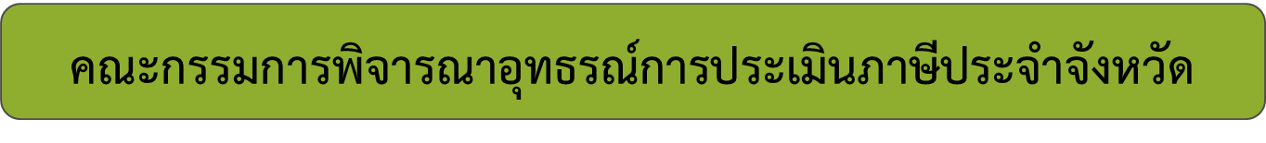
มีอำนาจสั่งไม่รับอุทธรณ์ ยกอุทธรณ์ เพิกถอนหรือแก้ไขการประเมินของ อปท. หรือให้ผู้อุทธรณ์ได้รับการลดหรือยกเว้นภาษีหรือได้คืนภาษี

Slide 50
การคัดค้านและการอุทธรณ์ภาษี (3)
3. ผู้อุทธรณ์มีสิทธิอุทธรณ์คำวินิจฉัยของ คกก. พิจารณาอุทธรณ์การประเมินภาษี โดยฟ้องเป็น คดีต่อศาล ภายใน 30 วัน นับแต่วันที่ได้รับแจ้ง คำวินิจฉัยอุทธรณ์

Slide 51
คณะกรรมการวินิจฉัยภาษีที่ดินและสิ่งปลูกสร้าง (1)
- ประกอบด้วย ปลัดกระทรวงการคลัง เป็นประธานปลัด มท. อธิบดีกรมธนารักษ์ อธิบดีกรมที่ดินอธิบดีกรมสรรพากร ผอ.สศค. และ อสถ. เป็นกรรมการ มี ขรก.สศค. และ สถ. เป็นเลขานุการ

Slide 52
คณะกรรมการวินิจฉัยภาษีที่ดินและสิ่งปลูกสร้าง (2)
๑. มีอำนาจหน้าที่วินิจฉัยปัญหาการจัดเก็บภาษี
๒. ให้คำปรึกษาหรือคำแนะนำเกี่ยวกับการจัดเก็บภาษีและการปฏิบัติตามพระราชบัญญัตินี้
คำวินิจฉัยของคณะกรรมการฯ ให้เป็นที่สุด

Slide 53
บทเฉพาะกาล
- บทบัญญัติแห่งกฎหมายว่าด้วยภาษีโรงเรือนและที่ดินและกฎหมายว่าด้วยภาษีบำรุงท้องที่ และกฎหมายว่าด้วยการกำหนดราคาปานกลางของที่ดินสำหรับการประเมินภาษีบำรุงท้องที่ ซึ่งถูกยกเลิกโดยพ.ร.บ. นี้ ให้ใช้บังคับต่อไป กรณีภาษีที่ต้องเสียหรือพึงชำระหรือค้างชำระ ก่อนวันที่ ๑ มกราคม พ.ศ. ....

Slide 54
แนวทางการเตรียมความพร้อม

Slide 55
แนวทางการเตรียมการของ สถ.
๑. จัดทำกฎหมายลำดับรอง
จัดทำกฎหมายลำดับรอง จำนวน ๒๐ ฉบับ
แต่งตั้งคณะทำงานระดับกรมและระดับกระทรวง
๑.๑
๑.๒
๑.๓
จัดประชุมคณะทำงานฯ เพื่อพิจารณาร่างกฎหมาย
๑.๔
เสนอร่างกฎหมายต่อคณะกรรมการพิจารณาร่างกฎหมาย
๑.๕
เสนอร่างกฎหมายต่อ ครม.

Slide 56
กฎหมายลำดับรองที่กระทรวงมหาดไทยต้องดำเนินการตามร่างพระราชบัญญัติภาษีที่ดินและสิ่งปลูกสร้าง พ.ศ. ....
ชื่อกฎหมาย | เรื่อง | ผลการดำเนินการ
 |  | ยกร่างแล้ว | อยู่ระหว่างดำเนินการ
กฎกระทรวง | ๑. มาตรา ๑๒ เรื่อง การกำหนดส่วนลดหรือค่าใช้จ่ายกรณี อปท. มอบหมายให้ส่วนราชการหรือหน่วยงานของรัฐรับชำระภาษี ที่ดินและสิ่งปลูกสร้างแทน
 | ๒. มาตรา ๓๔ เรื่อง การกำหนดหลักเกณฑ์พิจารณาการทำประโยชน์ตามควรแก่สภาพที่ดิน
 | ๓. มาตรา ๓๖ เรื่อง หลักเกณฑ์และวิธีการให้ อปท. ประกาศราคาประเมินทุนทรัพย์ของที่ดินและสิ่งปลูกสร้าง อัตราภาษีที่จัดเก็บ จำนวนภาษีที่ต้องชำระ และรายละเอียดอื่นที่จำเป็นในการจัดเก็บภาษี
 | ๔. มาตรา ๔๘ เรื่อง หลักเกณฑ์และวิธีการผ่อนชำระภาษีที่ดินและสิ่งปลูกสร้าง
ประกาศ | ๕. มาตรา ๑๐ เรื่อง การให้สำนักงานที่ดินหรือสำนักงานที่ดินสาขาแจ้งการโอนที่ดินและสิ่งปลูกสร้างต่อ อปท.
 | ๖. มาตรา ๒๖ เรื่อง แบบบัตรประจำตัวพนักงานสำรวจ (สนช.เพิ่มเติม)
 | ๗. มาตรา ๒๘ เรื่อง การให้ อปท. จัดทำบัญชีรายการที่ดินและสิ่งปลูกสร้างและรายละเอียดอื่นๆ เพื่อใช้ในการประเมินภาษี
 | ๘. มาตรา ๓๑ เรื่อง หลักเกณฑ์การแจ้งการเปลี่ยนแปลงการใช้ประโยชน์ในที่ดินหรือสิ่งปลูกสร้างต่อ อปท. (สนช.เพิ่มเติม)
 | ๙. มาตรา ๓๑/๑ เรื่อง กำหนดวิธีการแจ้งประกาศระยะเวลาที่จะทำการสำรวจ การจัดส่งข้อมูลของผู้เสียภาษี การแจ้งผลการ ตรวจสอบความถูกต้องของบัญชีรายการที่ดินและสิ่งปลูกสร้างผ่านสื่ออิเล็กทรอนิกส์หรือด้วยวิธีการอื่นใด (สนช.เพิ่มเติม)
 | ๑๐. มาตรา ๔๐ เรื่อง การให้ อปท. แจ้งการประเมินภาษีที่ดินและสิ่งปลูกสร้างและแบบประเมินภาษีที่ดินและสิ่งปลูกสร้าง
 | ๑๑. มาตรา ๔๗ เรื่อง วิธีการชำระภาษีที่ดินและสิ่งปลูกสร้างผ่านทางธนาคารหรือโดยวิธีการอื่น
 | ๑๒. มาตรา ๕๐ เรื่อง แบบคำร้องขอรับเงินภาษีคืน
 | ๑๓. มาตรา ๖๙ เรื่อง การยื่นแบบคัดค้านและการอุทธรณ์การประเมินภาษี

Slide 57
กฎหมายลำดับรองที่กระทรวงมหาดไทยต้องดำเนินการตามร่างพระราชบัญญัติภาษีที่ดินและสิ่งปลูกสร้าง พ.ศ. ....
ชื่อกฎหมาย | เรื่อง | ผลการดำเนินการ
 |  | ยกร่างแล้ว | อยู่ระหว่างดำเนินการ
ระเบียบ | ๑๔. มาตรา ๒๐ เรื่อง หลักเกณฑ์การคัดเลือกผู้แทนของนายกเทศมนตรี และผู้แทนของนายก อบต. ร่วมเป็นคณะกรรมการภาษี ที่ดินและสิ่งปลูกสร้างประจำจังหวัด
 | ๑๕. มาตรา ๒๑ เรื่อง การแจ้งและการส่งเรื่องเกี่ยวกับคำปรึกษาหรือคำแนะนำเกี่ยวกับการจัดเก็บภาษีของ อปท.
 | ๑๖. มาตรา ๒๒ เรื่อง การรวบรวมและจัดส่งข้อมูลการจัดเก็บภาษีให้ กค. และ กกถ.
 | ๑๗. มาตรา ๕๒ เรื่อง การลดหรือยกเว้นภาษีในเขตพื้นที่ที่ได้รับความเสียหายมาก หรือถูกทำลายให้เสื่อมสภาพด้วยเหตุ อันพ้นวิสัยที่จะป้องกันได้โดยทั่วไป
 | ๑๘. มาตรา ๕๓ เรื่อง การลดหรือยกเว้นภาษีในเขตพื้นที่ที่ได้รับความเสียหายหรือทำให้สิ่งปลูกสร้างถูกรื้อถอน หรือทำลาย หรือชำรุด เสียหายจนเป็นเหตุให้ต้องซ่อมแซมในส่วนสำคัญ
 | ๑๙. มาตรา ๕๙ เรื่อง การยึดและอายัดทรัพย์สิน
 | ๒๐. มาตรา ๗๐ เรื่อง เกณฑ์การคัดเลือกผู้แทนของผู้บริหารท้องถิ่น อปท. ในจังหวัดในคณะกรรมการวินิจฉัยอุทธรณ์การประเมิน ภาษีประจำจังหวัด

Slide 58
แนวทางการเตรียมการของ สถ. (ต่อ)
๒. จัดทำฐานข้อมูลทรัพย์สิน
จัดทำ MOU ระหว่าง สถ. และ ทด.
ร่วมกับ ทด. กำหนดหลักเกณฑ์และวิธีการส่งข้อมูล
๒.๑
๒.๒
๒.๓
ซักซ้อม อปท. ในการสำรวจข้อมูลเพิ่มเติม

Slide 59
แนวทางการเตรียมการของ สถ. (ต่อ)
๓. จัดทำคู่มือการปฏิบัติงานของ อปท.
จัดประชุมคณะทำงานฯ เพื่อจัดทำคู่มือปฏิบัติงาน
แต่งตั้งคณะทำงานฯ
๓.๑
๓.๒

Slide 60
แนวทางการเตรียมการของ สถจ.
ศึกษาองค์ประกอบและหน้าที่ของคณะกรรมการฯ 2 ชุด
ศึกษาหลักการและสาระสำคัญของร่างภาษีที่ดินฯ เพื่อชี้แจงทำความเข้าใจกับ อปท.
๑
๒
๓
ดำเนินการจัดประชุมคณะกรรมการอำนวยการแผนที่ภาษีและทะเบียนทรัพย์สินจังหวัด เพื่อประสานงานกับหน่วยงานอื่นที่เกี่ยวข้อง และเร่งรัด อปท. จัดทำแผนที่ภาษีและทะเบียนทรัพย์สินได้แล้วเสร็จโดยเร็ว

Slide 61
แนวทางการเตรียมการของ อปท.
อปท. ที่จัดทำแผนที่ภาษีเสร็จแล้ว ให้ตรวจสอบข้อมูลทรัพย์สินว่ามีข้อมูลเกี่ยวกับประเภท ขนาด ลักษณะการใช้ประโยชน์ อายุโรงเรือน และราคาประเมินทุนทรัพย์หรือไม่ หากไม่มีให้เร่งสำรวจข้อมูล
๑
๒
อปท. ที่ยังไม่ได้ทำหรืออยู่ระหว่างจัดทำแผนที่ภาษีให้สำรวจข้อมูลตามข้อ ๑ เพิ่มเติมด้วย

Slide 62
แนวทางการเตรียมการของ อปท.
สถ. ได้ยกเลิกขั้นตอนการขอใช้รหัสผ่าน (License) โปรแกรมแผนที่ภาษีและทะเบียนทรัพย์สิน (LTAX ๓๐๐๐) และโปรแกรมประยุกต์ระบบสารสนเทศภูมิศาสตร์ (LTAX GIS) โดยองค์กรปกครองส่วนท้องถิ่นสามารถดาวน์โหลดรหัสผ่าน (License) ด้วยตนเอง ได้จากเว็บไซต์ สถ. www.dla.go.th
๓
๔
การจัดเก็บภาษีโรงเรือนและภาษีบำรุงท้องที่ ให้ อปท. ขอสำเนาเอกสารสิทธิ์เกี่ยวกับที่ดินและหลักฐานการเช่า จากผู้มายื่นแบบแสดงรายการทรัพย์สิน รวมถึงหลักฐานอื่นที่จำเป็นเพื่อใช้เป็นข้อมูลเบื้องต้นในการจัดเก็บภาษีที่ดินในปี 2562

Slide 63
แผนดำเนินการเตรียมความพร้อม

Slide 64
แผนดำเนินการเตรียมความพร้อมรองรับการจัดเก็บภาษีที่ดินและสิ่งปลูกสร้างของ สถจ.
ที่ | การดำเนินการ | ระยะเวลา
๑ | ศึกษารายละเอียดร่างพระราชบัญญัติภาษีที่ดินและสิ่งปลูกสร้าง พ.ศ. .... | ม.ค. – มี.ค. 61
๒ | ซักซ้อมทำความเข้าใจกับ อปท. ในการดำเนินการเตรียมความพร้อมเรื่องการจัดเก็บข้อมูลรายการที่ดินและสิ่งปลูกสร้าง | ม.ค. – เม.ย. 61
๓ | ซักซ้อมแนวทางการแต่งตั้งคณะกรรมการภาษีที่ดินและสิ่งปลูกสร้างประจำจังหวัด และคณะกรรมการพิจารณาอุทธรณ์ การประเมินภาษีประจำจังหวัด และหน้าที่ของคณะกรรมการฯ | พ.ค. – ก.ค. 61
๔ | ดำเนินการคัดเลือกผู้บริหาร อปท. เพื่อเข้าร่วมเป็นกรรมการ | ก.ค. – ต.ค. 61
๕ | แต่งตั้งคณะกรรมการฯ | พ.ย. – ธ.ค. 61

Slide 65
แผนดำเนินการเตรียมความพร้อมรองรับการจัดเก็บภาษีที่ดินและสิ่งปลูกสร้างของ อปท.
ที่ | การดำเนินการ | ระยะเวลา
๑ | สำรวจข้อมูลที่ดินและสิ่งปลูกสร้างโดยอาศัยอำนาจตาม พ.ร.บ.ภาษีโรงเรือนและที่ดินฯ และ พ.ร.บ.ภาษีบำรุงท้องที่ฯ | ม.ค. – ก.พ. 61
๒ | นำข้อมูลที่ดินและสิ่งปลูกสร้างที่สำรวจได้มาจัดทำฐานข้อมูล | มี.ค. – เม.ย. 61
๓ | เมื่อร่าง พ.ร.บ.ภาษีที่ดินและสิ่งปลูกสร้างมีผลใช้บังคับ กรมที่ดินจัดส่งข้อมูลรูปแปลงที่ดิน ให้ อปท. ภายใน ๖๐ วัน | พ.ค. – มิ.ย. 61
๔ | นำข้อมูลรูปแปลงที่ดินลงในโปรแกรมแผนที่ภาษี | ม.ค. – ส.ค. 61
๕ | แต่งตั้งเจ้าพนักงานสำรวจ และประกาศกำหนดระยะเวลาสำรวจที่ดินและสิ่งปลูกสร้าง | พ.ค. 61
๖ | สำรวจที่ดินและสิ่งปลูกสร้างภายในเขต อปท. เพิ่มเติม | พ.ค. – พ.ย. 61
๗ | จัดทำบัญชีรายการที่ดินและสิ่งปลูกสร้าง | มิ.ย. – พ.ย. 61
๘ | ประกาศบัญชีรายการที่ดินและสิ่งปลูกสร้าง | ก.ค. – พ.ย. 61
๙ | ประชาชนตรวจสอบรายการที่ดินและสิ่งปลูกสร้างเพื่อขอแก้ไข | ก.ค. – พ.ย. 61
๑๐ | ผู้บริหารเห็นว่าไม่ถูกต้องแก้ไข และแจ้งผู้ร้องทราบภายใน ๑๕ วัน | ก.ค. – พ.ย. 61
๑๑ | กรมธนารักษ์จัดส่งข้อมูลราคาประเมินให้ อปท. ก่อนวันที่ ๑ ก.พ. | ธ.ค. – ม.ค. 61
๑๒ | อปท. ประกาศราคาประเมิน อัตราภาษีที่จัดเก็บ | ธ.ค. 61 – ม.ค. 62
๑๓ | แจ้งการประเมิน | ก.พ. 62
๑๔ | ผู้เสียภาษีชำระภาษีภายในเดือนเมษายน | ก.พ. – เม.ย. 62

